Slide 1
Diretrizes curriculares para o ensino de Ciências e Matemática (SLC0634)
Profa. Nelma R. S. Bossolan
Prof. Marcelo Alves Barros
2011

Slide 2
Orientações para as atividades práticas dos alunos e escolhas dos grupos de trabalho
Profa. Nelma
19/08/2011

Slide 3
Como escolher o que ensinar? Em que ordem ensinar?

Slide 4
Conteúdo
Diretriz curricular para o ensino de ciências da natureza e matemática
Parâmetros Curriculares Nacionais de Ciências Naturais, MEC-SEF, 1998.
No Estado de SP...
Até 2008:
- Proposta curricular para o Ensino de ...
- SEE-CENP/SP, 1997.
2008: Proposta Curricular do Estado de São Paulo. SEE/SP.
2010: Currículo Oficial do Estado de São Paulo. SEE/SP.

Slide 5
Conteúdo - Ciências
PCN 1998 (SEB/MEC)
Currículo oficial SEE/SP 2010
Eixos temáticos:
Terra e universo
Vida e Ambiente
Ser humano e saúde
Tecnologia e Sociedade
Eixos temáticos:
Terra e universo
Vida e Ambiente
Ser humano e saúde
Ciência e Tecnologia / Tecnologia e Sociedade

Slide 6
Conteúdo - Física
PCN+ 2002 (SEB/MEC)
Currículo oficial SEE/SP 2010
Temas estruturadores:
1. Movimentos: variações e conservações
2. Calor, ambiente e usos de energia
3. Som, imagem e informação
4. Equipamentos elétricos e telecomunicações
5. Matéria e radiação
6. Universo, Terra e vida
Temas estruturadores :
Mesmos que PCN.

Slide 7
Conteúdo - Química
PCN+ 2002 (SEB/MEC)
Currículo oficial SEE/SP 2010
Temas estruturadores :
1. Reconhecimento e caracterização das transformações químicas
2. Primeiros modelos de constituição da matéria
3. Energia e transformação química
4. Aspectos dinâmicos das transformações químicas
5. Química e atmosfera
6. Química e hidrosfera
7. Química e litosfera
8. Química e biosfera
9. Modelos quânticos e propriedades químicas
Temas estruturadores :
Transformação química na natureza e no sistema produtivo
Materiais e suas propriedades
Atmosfera, biosfera e hidrosfera como fontes para materiais de uso humano

Slide 8
Conteúdo - Matemática
PCN+ 2002 (SEB/MEC)
Currículo oficial SEE/SP 2010
Temas estruturadores :
1. Álgebra: números e funções
2. Geometria e medidas
3. Análise de dados
Temas estruturadores :
Baseados no PCN e se desdobram em outros.

Slide 9
Currículo Oficial do Estado de São Paulo
Conteúdos Educacionais
comunicação e expressão
compreensão e investigação científica
contextualização e ação sociocultural
Conteúdos Disciplinares
Eixos temáticos ou tema estruturadores, abordados de forma gradual e seqüencial

Slide 10
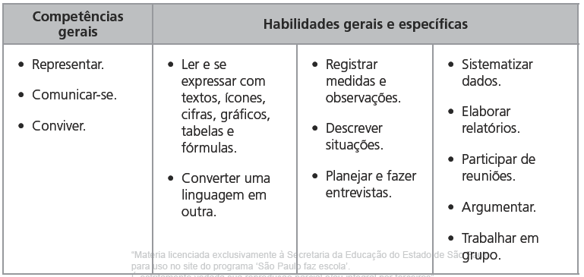
Conteúdos Educacionais

Slide 11
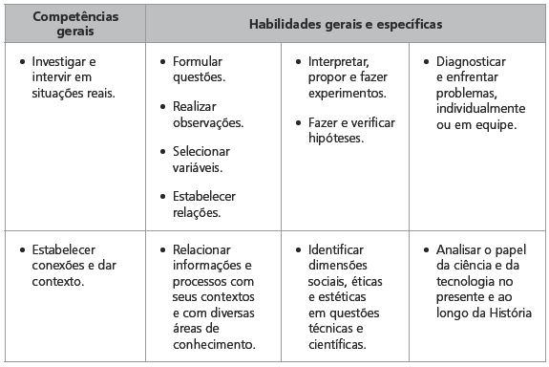
Conteúdos Educacionais

Slide 12
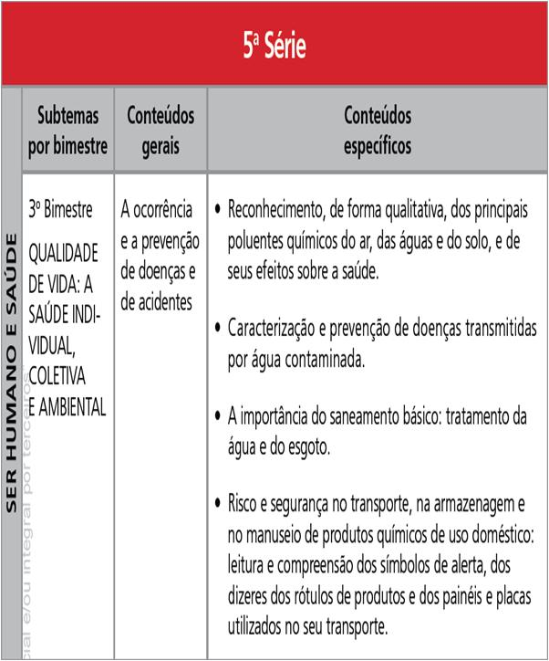
Conteúdos disciplinares - Ciências

Slide 13
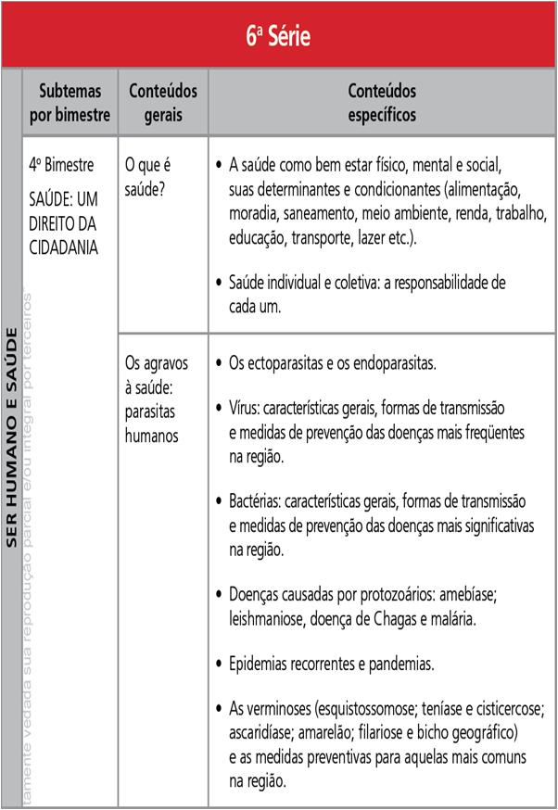
Conteúdos disciplinares - Ciências

Slide 14
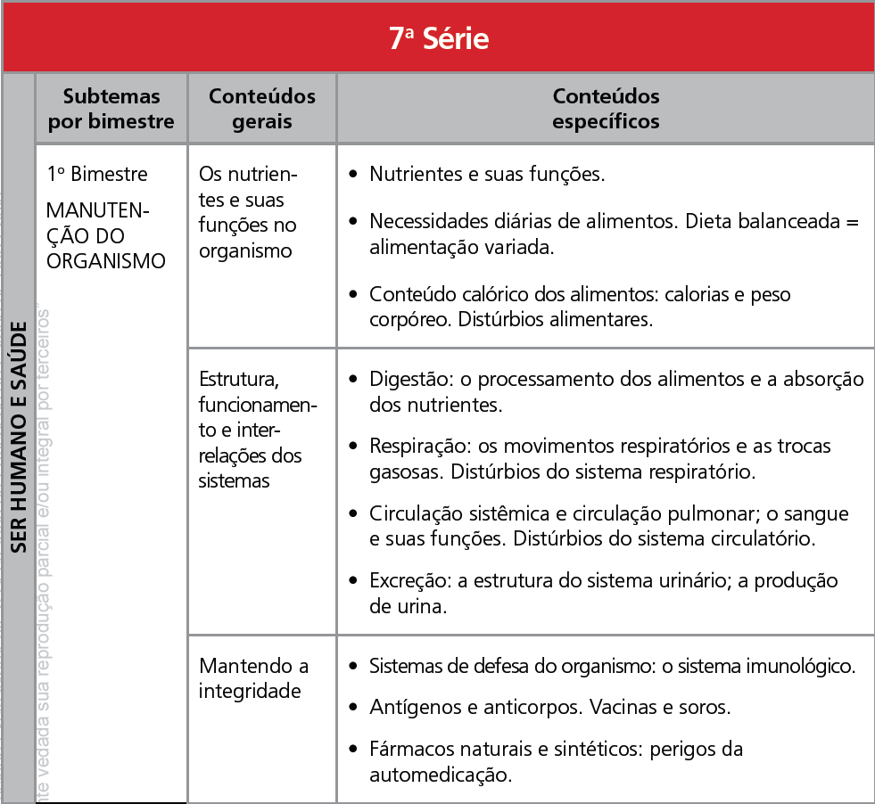
Conteúdos disciplinares - Ciências

Slide 15
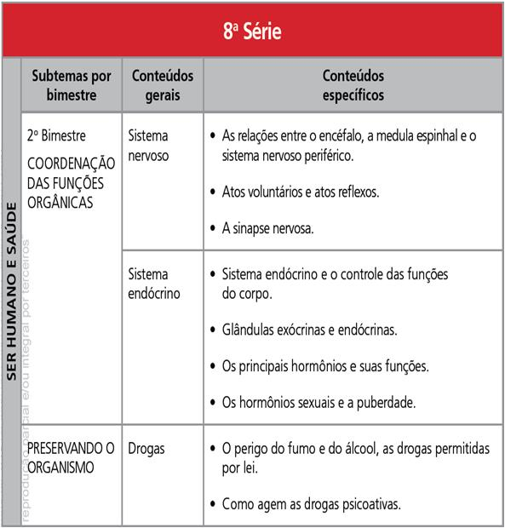
Conteúdos disciplinares - Ciências

Slide 16
Conteúdos Disciplinares - Física

Slide 17
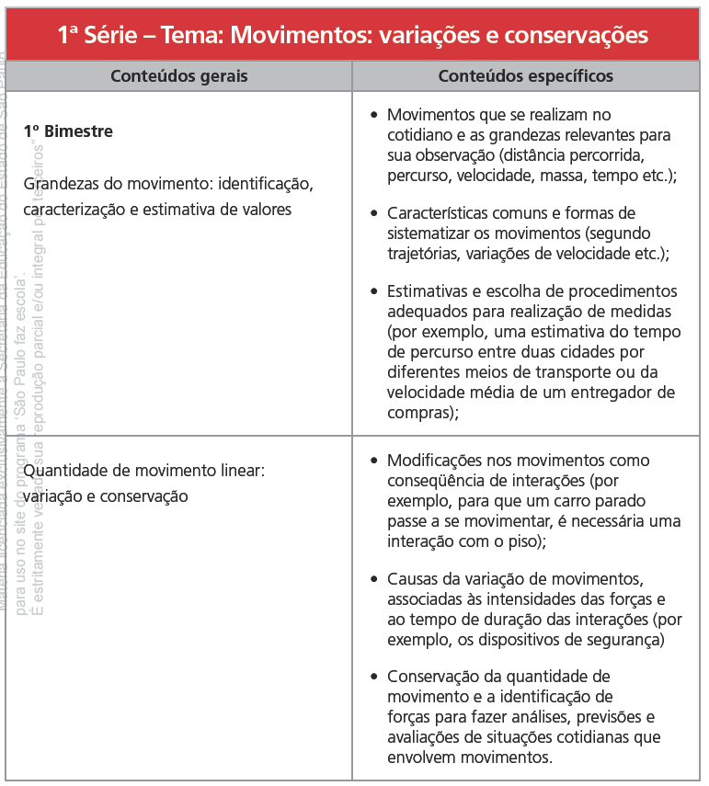

Slide 18
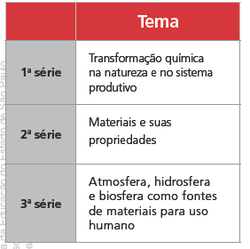
Conteúdos Disciplinares - Química

Slide 20
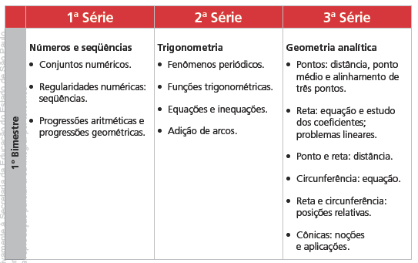
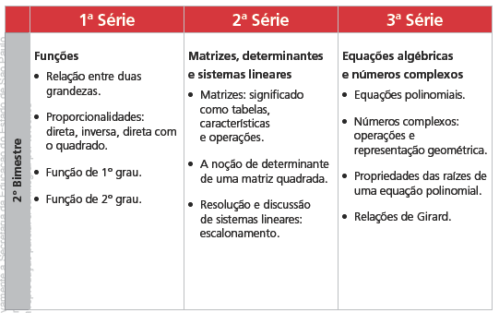
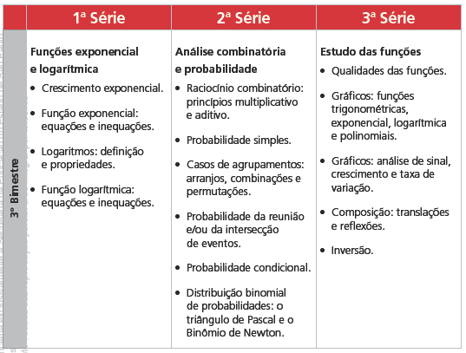
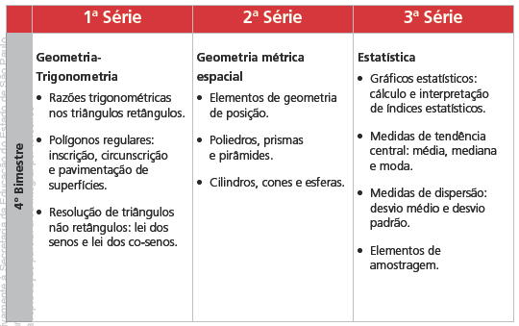
Conteúdos Disciplinares – Matemática EM

Slide 21
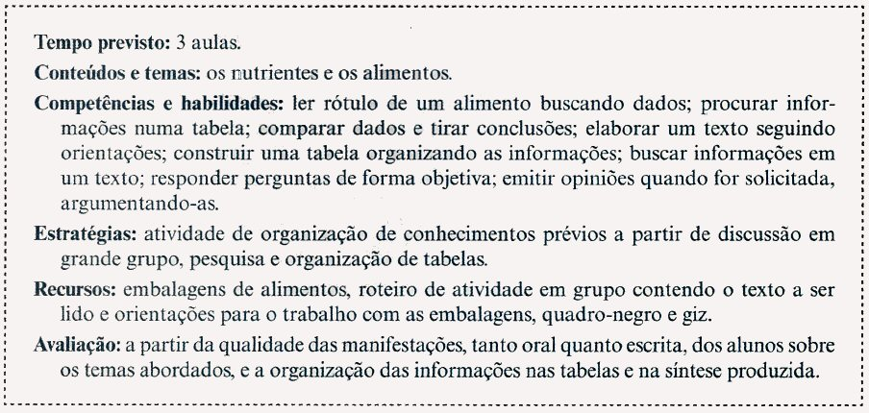
Apresentação dos conteúdos – Situação de Aprendizagem (SA)
7ª série – 1º bimestre
Temas e conteúdos: O ser humano e saúde – manutenção do organismo: os nutrientes e suas funções; Estrutura, funcionamento e inter-relações dos sistemas de nutrição; Manutenção e integridade do organismo.
28 aulas – 7 Situações de aprendizagem
Situação de aprendizagem 1 – O que estamos comendo.

Slide 22
Atividade - Etapas
Divisão dos grupos:
Grupo 1: Ciências EF / Grupo 2: Física EM
Grupo 3: Química EM / Grupo 4: Matemática EF/EM
Conhecer o Currículo Oficial do Est. SP para as áreas: Caderno da Proposta Geral, Cadernos do Professor e Cadernos do Aluno
Escolher um eixo temático: dentro deste escolher um subtema e a série
Escolher uma situação de aprendizagem, estudá-la e preparar uma apresentação.
Apresentar a Situação de Aprendizagem
19/8
19/8
26/8
26/8
02/9, 23/9, 30/9, 14/10

Slide 23
PLANEJAMENTO CURRICULAR
Algumas habilidades que levam a essa instrumentação e que são próprias das disciplinas de Ciências da Natureza
Observação: sistematizada, variáveis, medidas adequadas com instrumentos precisos.
Classificação: por exemplo “reconhecimento de materiais duros e moles, vivos e não vivos, etc.” (identificar x classificar)
Registro e tomada de dados, construção de tabelas: confirmação de hipóteses, detecção de regularidades
Análise: trabalhar os dados na resolução de problemas e questões; reflexão sobre o comportamento do objeto de estudo.
Síntese: habilidade final de um projeto.
Aplicação: culmina com o processo de apreensão do conhecimento. Resulta do amadurecimento e da prática das habilidades anteriores.

Slide 24
Objetivos educacionais
Específicos, definidos após a seleção do conteúdo
Desdobramento e operacionalização dos objetivos gerais.
Expressam as expectativas do professor.
Norteiam e validam a avaliação.
Notes:
Expressam as expectativas do professor
sobre o que deseja obter dos alunos no decorrer do processo de aprendizagem.

Slide 25
Exemplos de verbos
Operações mentais
Simples | Complexas
definir, listar, identificar, reconhecer, usar, aplicar, reproduzir | comparar, relacionar, analisar, justificar, diferenciar,
Observar e identificar tipos de seres vivos em diferente pontos de uma mesma área (solo, ar, troncos podres, etc.).
Reconhecer diferentes fontes de energia utilizadas em máquinas e em outros equipamentos.
Estabelecer as relações entre os fenômenos da fotossíntese, da respiração celular e da combustão.
Notes:
Ao formular os objetivos específicos, deve-se:
observar uma seqüência lógica;
expressar os objetivos de modo que sejam compreensíveis aos alunos;
dosar o grau de dificuldade, de modo que expressem desafios (viáveis);
indicar os resultados do trabalho dos alunos (e não ações do professor).

Slide 26
Exemplos de verbos
Comparar diferentes materiais segundo sua finalidade, origem de sua matéria-prima e processos de produção.
Distinguir alimentos que são fontes ricas de nutrientes plásticos, energéticos e reguladores.
Construir um estetoscópio e usá-lo para auscultar os batimentos cardíacos.
Valorizar a vida em sua diversidade e a conservação dos ambientes.
Notes:
Construir um estetoscópio e usá-lo para auscultar os batimentos cardíacos.
Valorizar a vida em sua diversidade e a conservação dos ambientes.

